Slide 1
Kontrollimet gjate barazimit terthor

Slide 2
Kontrollimet gjate barazimit terthor
Per zgjidhjen e ekuacioneve duhet bere kontrolla gjate procesit te llogaritjeve, qoft kur kemi numer te madh te ekuacioneve ose kur kemi edhe numer te vogel te tyre.
Kontrollat duhet bere me kohe, gjate ecurise se barazimit. Nese keto kontrolla nuk behen atehere vetem ne fund mund te konstatohet se eshte aplikuar barazimi I terhort ne menyre korrekte ose jo, pas llogaritjeve te gjata dhe te mundimshme.
Prandaj kontrollat jane pjese perberese e vperimit te barazimit dhe jane disa llojesh, te renditura sipas fazave te barazimit terhor dhe mun te ndahen:
Kontrollimi I formimit te ekuacioneve te kompenzimeve
Kontrollimi I formimit te ekuacioneve normale
Kontrollimi I zgjidhjes se ekuacioneve normale
Kontrollimi I llogaritjes se te panjohurave
Kontrollimi I llogaritjes se kompenzimeve

Slide 3
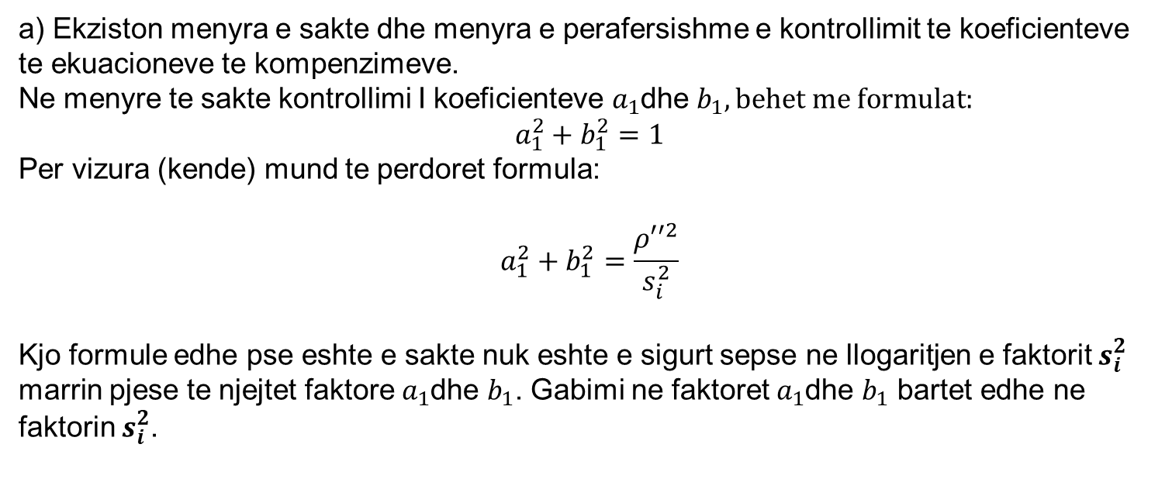
Kontrollimet gjate barazimit terthor
a) Ekziston menyra e sakte dhe menyra e perafersishme e kontrollimit te koeficienteve te ekuacioneve te kompenzimeve.
Ne menyre te sakte kontrollimi I koeficienteve $a_{1}$dhe $b_{1}, behet me formulat:$
$$a_{1}^{2}+b_{1}^{2}=1$$
Per vizura (kende) mund te perdoret formula:
$$a_{1}^{2}+b_{1}^{2}=\frac{{ρ′′}^{2}}{s_{i}^{2}}$$
Kjo formule edhe pse eshte e sakte nuk eshte e sigurt sepse ne llogaritjen e faktorit $s_{i}^{2}$ marrin pjese te njejtet faktore $a_{1}$dhe $b_{1}$. Gabimi ne faktoret $a_{1}$dhe $b_{1}$ bartet edhe ne faktorin $s_{i}^{2}$.

Slide 4
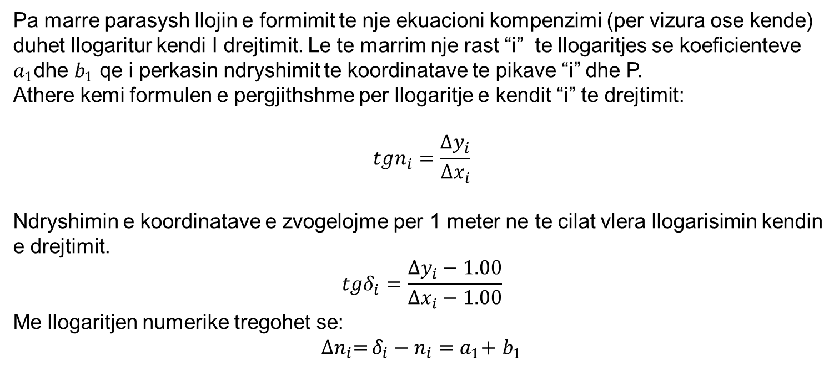
Kontrollimet gjate barazimit terthor
Pa marre parasysh llojin e formimit te nje ekuacioni kompenzimi (per vizura ose kende) duhet llogaritur kendi I drejtimit. Le te marrim nje rast “i” te llogaritjes se koeficienteve $a_{1}$dhe $b_{1}$ qe i perkasin ndryshimit te koordinatave te pikave “i” dhe P.
Athere kemi formulen e pergjithshme per llogaritje e kendit “i” te drejtimit:
$$tgn_{i}=\frac{{∆y}_{i}}{{∆x}_{i}}$$
Ndryshimin e koordinatave e zvogelojme per 1 meter ne te cilat vlera llogarisimin kendin e drejtimit.
$$tgδ_{i}=\frac{{∆y}_{i}−1.00}{{∆x}_{i}−1.00}$$
Me llogaritjen numerike tregohet se:
${∆n}_{i}=$ $δ_{i}−n_{i}=a_{1}\text{+} b_{1}$

Slide 5
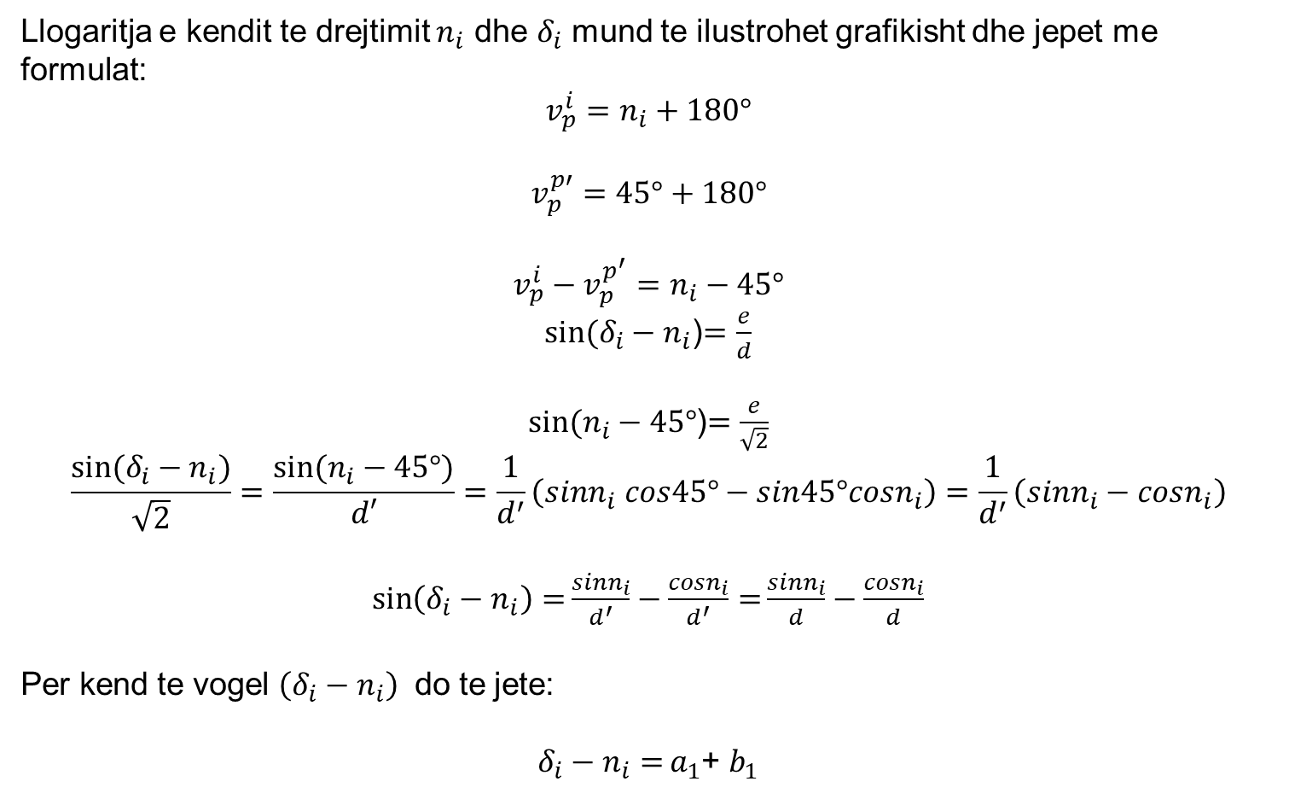
Kontrollimet gjate barazimit terthor
Llogaritja e kendit te drejtimit $n_{i}$ dhe $δ_{i}$ mund te ilustrohet grafikisht dhe jepet me formulat:
$$v_{p}^{i}=n_{i}+180°$$
$$v_{p}^{p′}=45°+180°$$
$$v_{p}^{i}−v_{p}^{p^{′}}=n_{i}−45°$$
$sin⁡(δ_{i}−n_{i}$)$=\frac{e}{d}$
$sin⁡(n_{i}−45°$)$=\frac{e}{\sqrt{2}}$
$$\frac{sin⁡(δ_{i}−n_{i})}{\sqrt{2}}=\frac{sin⁡(n_{i}−45°)}{d′}=\frac{1}{d^{′}}\left(sinn_{i} cos45°−sin45°cosn_{i}\right)=\frac{1}{d^{′}}\left(sinn_{i}−cosn_{i}\right)$$
$\sin\left(δ_{i}−n_{i}\right)=$ $\frac{sinn_{i}}{d^{′}}−\frac{cosn_{i}}{d^{′}}=$ $\frac{sinn_{i}}{d}−\frac{cosn_{i}}{d}$
Per kend te vogel $\left(δ_{i}−n_{i}\right)$ do te jete:
$δ_{i}−n_{i}=$ $a_{1}$+ $b_{1}$

Slide 6
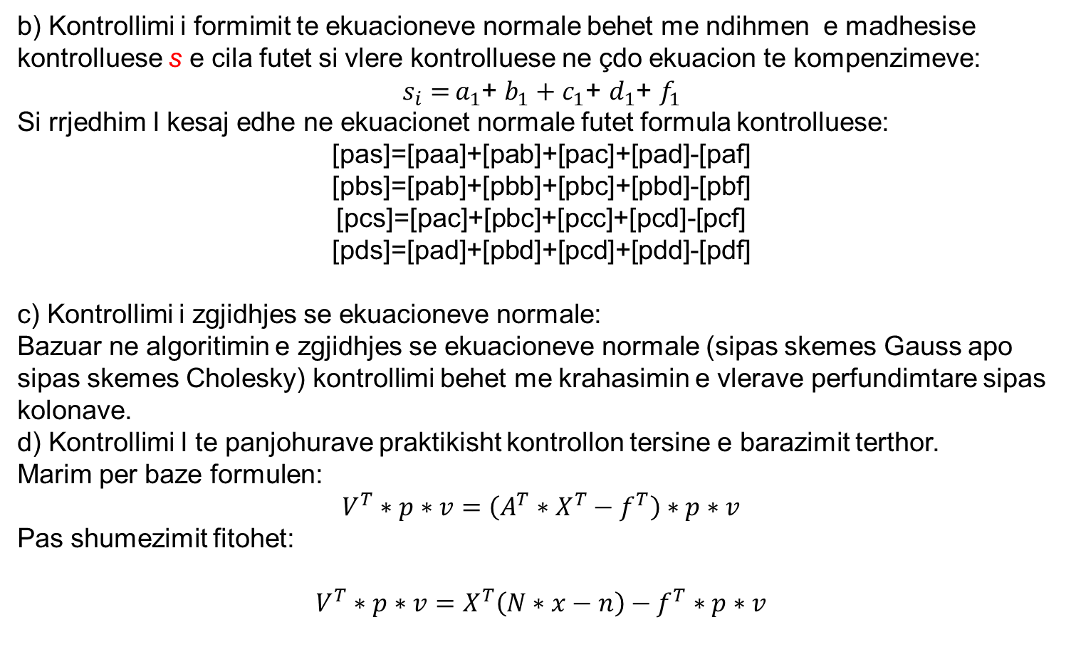
Kontrollimet gjate barazimit terthor
b) Kontrollimi i formimit te ekuacioneve normale behet me ndihmen e madhesise kontrolluese s e cila futet si vlere kontrolluese ne çdo ekuacion te kompenzimeve:
$s_{i}=$ $a_{1}$+ $b_{1}+c_{1}\text{+ }d_{1}\text{+ }f_{1}$
Si rrjedhim I kesaj edhe ne ekuacionet normale futet formula kontrolluese:
[pas]=[paa]+[pab]+[pac]+[pad]-[paf]
[pbs]=[pab]+[pbb]+[pbc]+[pbd]-[pbf]
[pcs]=[pac]+[pbc]+[pcc]+[pcd]-[pcf]
[pds]=[pad]+[pbd]+[pcd]+[pdd]-[pdf]
c) Kontrollimi i zgjidhjes se ekuacioneve normale:
Bazuar ne algoritimin e zgjidhjes se ekuacioneve normale (sipas skemes Gauss apo sipas skemes Cholesky) kontrollimi behet me krahasimin e vlerave perfundimtare sipas kolonave.
d) Kontrollimi I te panjohurave praktikisht kontrollon tersine e barazimit terthor.
Marim per baze formulen:
$$V^{T}∗p∗v=\left(A^{T}∗X^{T}−f^{T}\right)∗p∗v$$
Pas shumezimit fitohet:
$$V^{T}∗p∗v=X^{T}\left(N∗x−n\right)−f^{T}∗p∗v$$

Slide 7
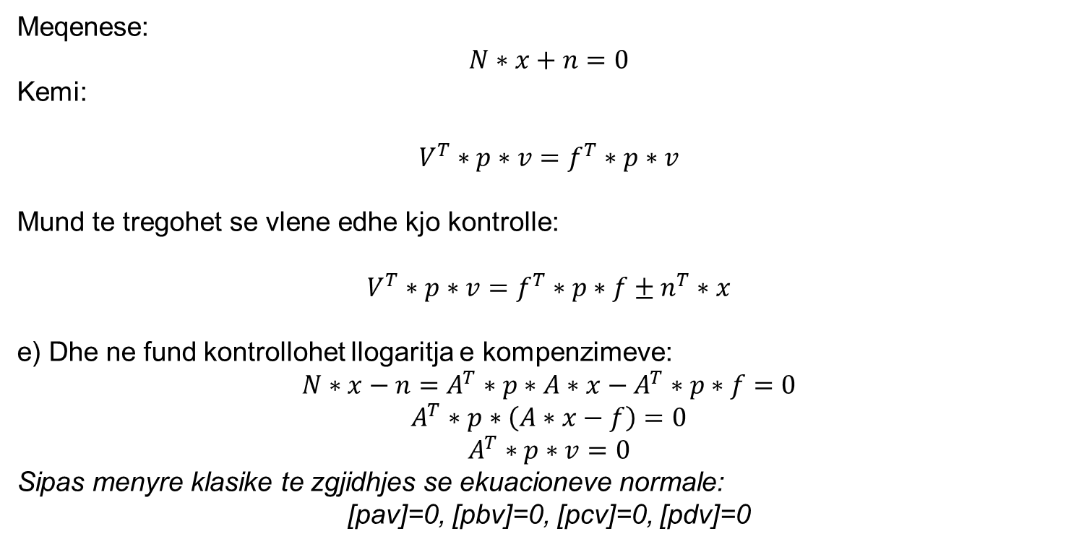
Kontrollimet gjate barazimit terthor
Meqenese:
$$N∗x+n=0$$
Kemi:
$$V^{T}∗p∗v=f^{T}∗p∗v$$
Mund te tregohet se vlene edhe kjo kontrolle:
$$V^{T}∗p∗v=f^{T}∗p∗f±n^{T}∗x$$
e) Dhe ne fund kontrollohet llogaritja e kompenzimeve:
$$N∗x−n=A^{T}∗p∗A∗x−A^{T}∗p∗f=0$$
$$A^{T}∗p∗\left(A∗x−f\right)=0$$
$$A^{T}∗p∗v=0$$
Sipas menyre klasike te zgjidhjes se ekuacioneve normale:
[pav]=0, [pbv]=0, [pcv]=0, [pdv]=0

Slide 8
ESE-BAZRAZIMI TERTHOR I MATJEVE te kendeve

